Slide 1

Résolution de problèmes
Thème de la période :
Les problèmes additifs

Slide 2









Slide 5

20 carreaux
impossible
peu probable
Une chance sur deux
probable
certain
I
PP
1/2
P
C
A. Un paquet contient 4 bonbons verts et 6 bonbons rouges. Qualifier la probabilité de prendre un bonbon vert les yeux fermés.
B. Qualifier la probabilité que le Soleil se lève demain matin.
C. Une trousse contient 10 crayons de couleur et 5 feutres, quelle est la probabilité de prendre un crayon de couleur les yeux fermés ?

Slide 6
20 carreaux
impossible
peu probable
Une chance sur deux
probable
certain
I
PP
1/2
P
C
A. Une boîte contient les lettres A, B, C, D et E. Quelle est la probabilité de tirer la lettre C ?
B. Au loto, une roue contient les boules numérotées de 1 à 49. Qualifier la probabilité de tirer la boule 1.
C. Une roue est numérotée de 1 à 8. Quelle est la probabilité d'obtenir un nombre pair ?

Slide 7
20 carreaux
impossible
peu probable
Une chance sur deux
probable
certain
I
PP
1/2
P
C
A. Au feu tricolore, quelle est la probabilité que le feu soit bleu ?
B. Une roue est partagée en quatre secteurs de même taille : rouge, bleu, vert et jaune. Quelle est la probabilité que la flèche s'arrête sur le rouge ?
C. Qualifier la probabilité que le lendemain du lundi soit un mardi.

Slide 8
20 carreaux
impossible
peu probable
Une chance sur deux
probable
certain
I
PP
1/2
P
C
A. Un paquet contient 1 bonbon vert et 10 bonbons rouges. Quelle est la probabilité de prendre un bonbon vert les yeux fermés ?
B. Dans un jeu de cartes numérotées de 1 à 10, quelle est la probabilité de tirer la carte 11 ?
C. Un sac contient uniquement des billes vertes. Quelle est la probabilité de tirer une bille verte ?

Slide 9
20 carreaux
impossible
peu probable
Une chance sur deux
probable
certain
I
PP
1/2
P
C
A. Qualifier la probabilité que le mois suivant janvier soit février.
B. Un paquet contient 3 élastiques verts et 9 élastiques rouges. Qualifier la probabilité de prendre un élastique vert les yeux fermés.
C. Un sac contient 9 billes rouges et 1 bille bleue. Qualifier la probabilité de tirer une bille bleue.

Slide 10
20 carreaux
impossible
peu probable
Une chance sur deux
probable
certain
I
PP
1/2
P
C
A. J’ai une collection de 50 dvd. Quelle est la probabilité que, les yeux fermés, je prenne le film « l’Appel de la Forêt » qui se trouve dans ma collection ?
B. Quelle est la probabilité que le Soleil se lève demain matin ?
C. Un sachet contient 20 bonbons. 5 d’entre eux sont des carambars, les autres des sucettes. Qualifier la probabilité de tirer un carambar.

Slide 11

20 carreaux
impossible
peu probable
Une chance sur deux
probable
certain
I
PP
1/2
P
C
A. Dans une trousse contenant uniquement des crayons, quelle est la probabilité de tirer un stylo ?
B. Au feu tricolore, quelle est la probabilité que le feu soit vert ?
C. La météo annonce de la neige demain alors que nous sommes au mois de juillet. Qualifier la probabilité que cet événement se produise.

Slide 12
20 carreaux
impossible
peu probable
Une chance sur deux
probable
certain
I
PP
1/2
P
C
A. Lors de la Coupe du monde de football, 48 équipes participent à la compétition. Si toutes les équipes avaient la même chance de gagner, quelle serait la probabilité qu’une équipe donnée devienne championne du monde ?
B. Au loto, une roue contient les boules numérotées de 1 à 49. Qualifier la probabilité de tirer la boule une boule dont le nombre est un multiple de 10.
C. Quelle est la probabilité d’obtenir Pile en lançant une pièce équilibrée.

Slide 13
20 carreaux
impossible
peu probable
Une chance sur deux
probable
certain
I
PP
1/2
P
C
A. Une corbeille contient 5 pommes et 5 poires. Quelle est la probabilité de choisir une pomme ?
B. Quelle est la probabilité d’obtenir un nombre supérieur à 4 en lançant un dé équilibré à six faces ?
C. Le bus passe tous les matins à 8 h. Quelle est la probabilité qu'il passe aujourd'hui ?

Slide 14
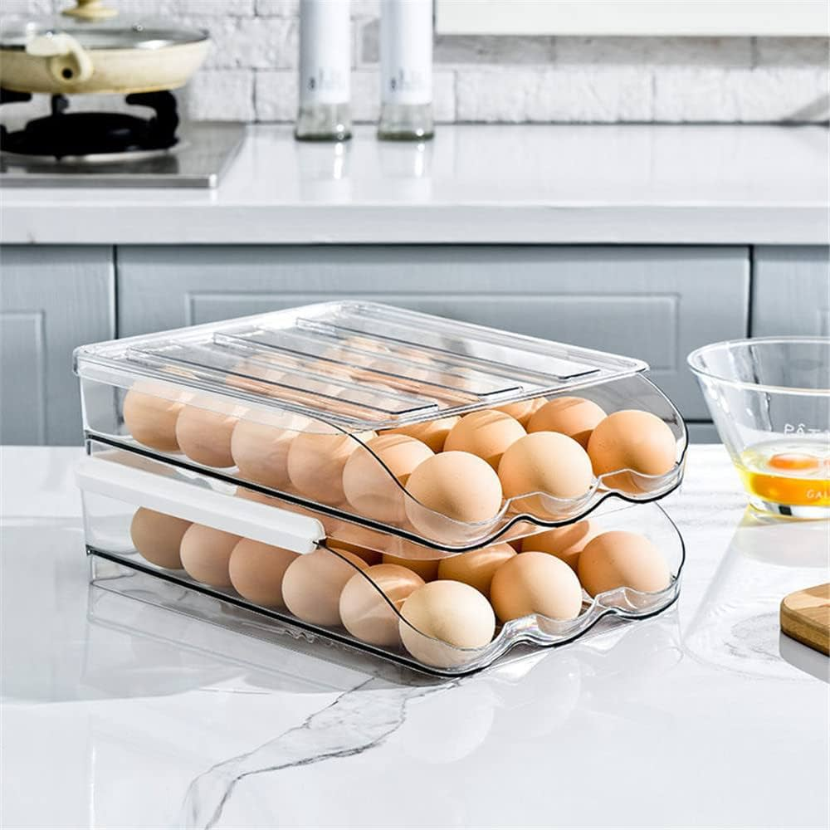
Sachant que les deux boîtes sont pleines, combien y a-t-il d’œufs ?

Slide 15
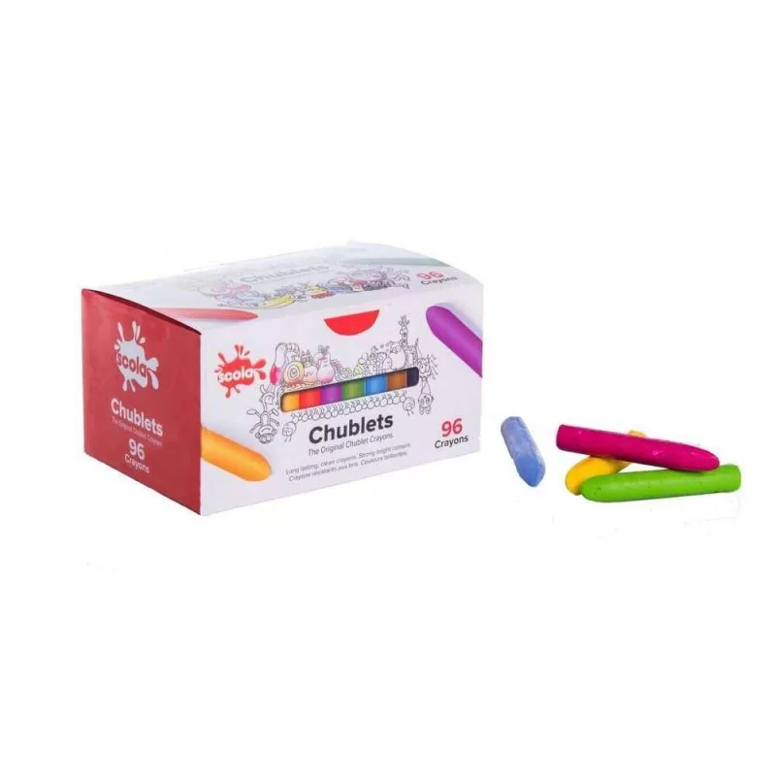
Combien y a-t-il encore de crayons dans la boîte ?

Slide 16
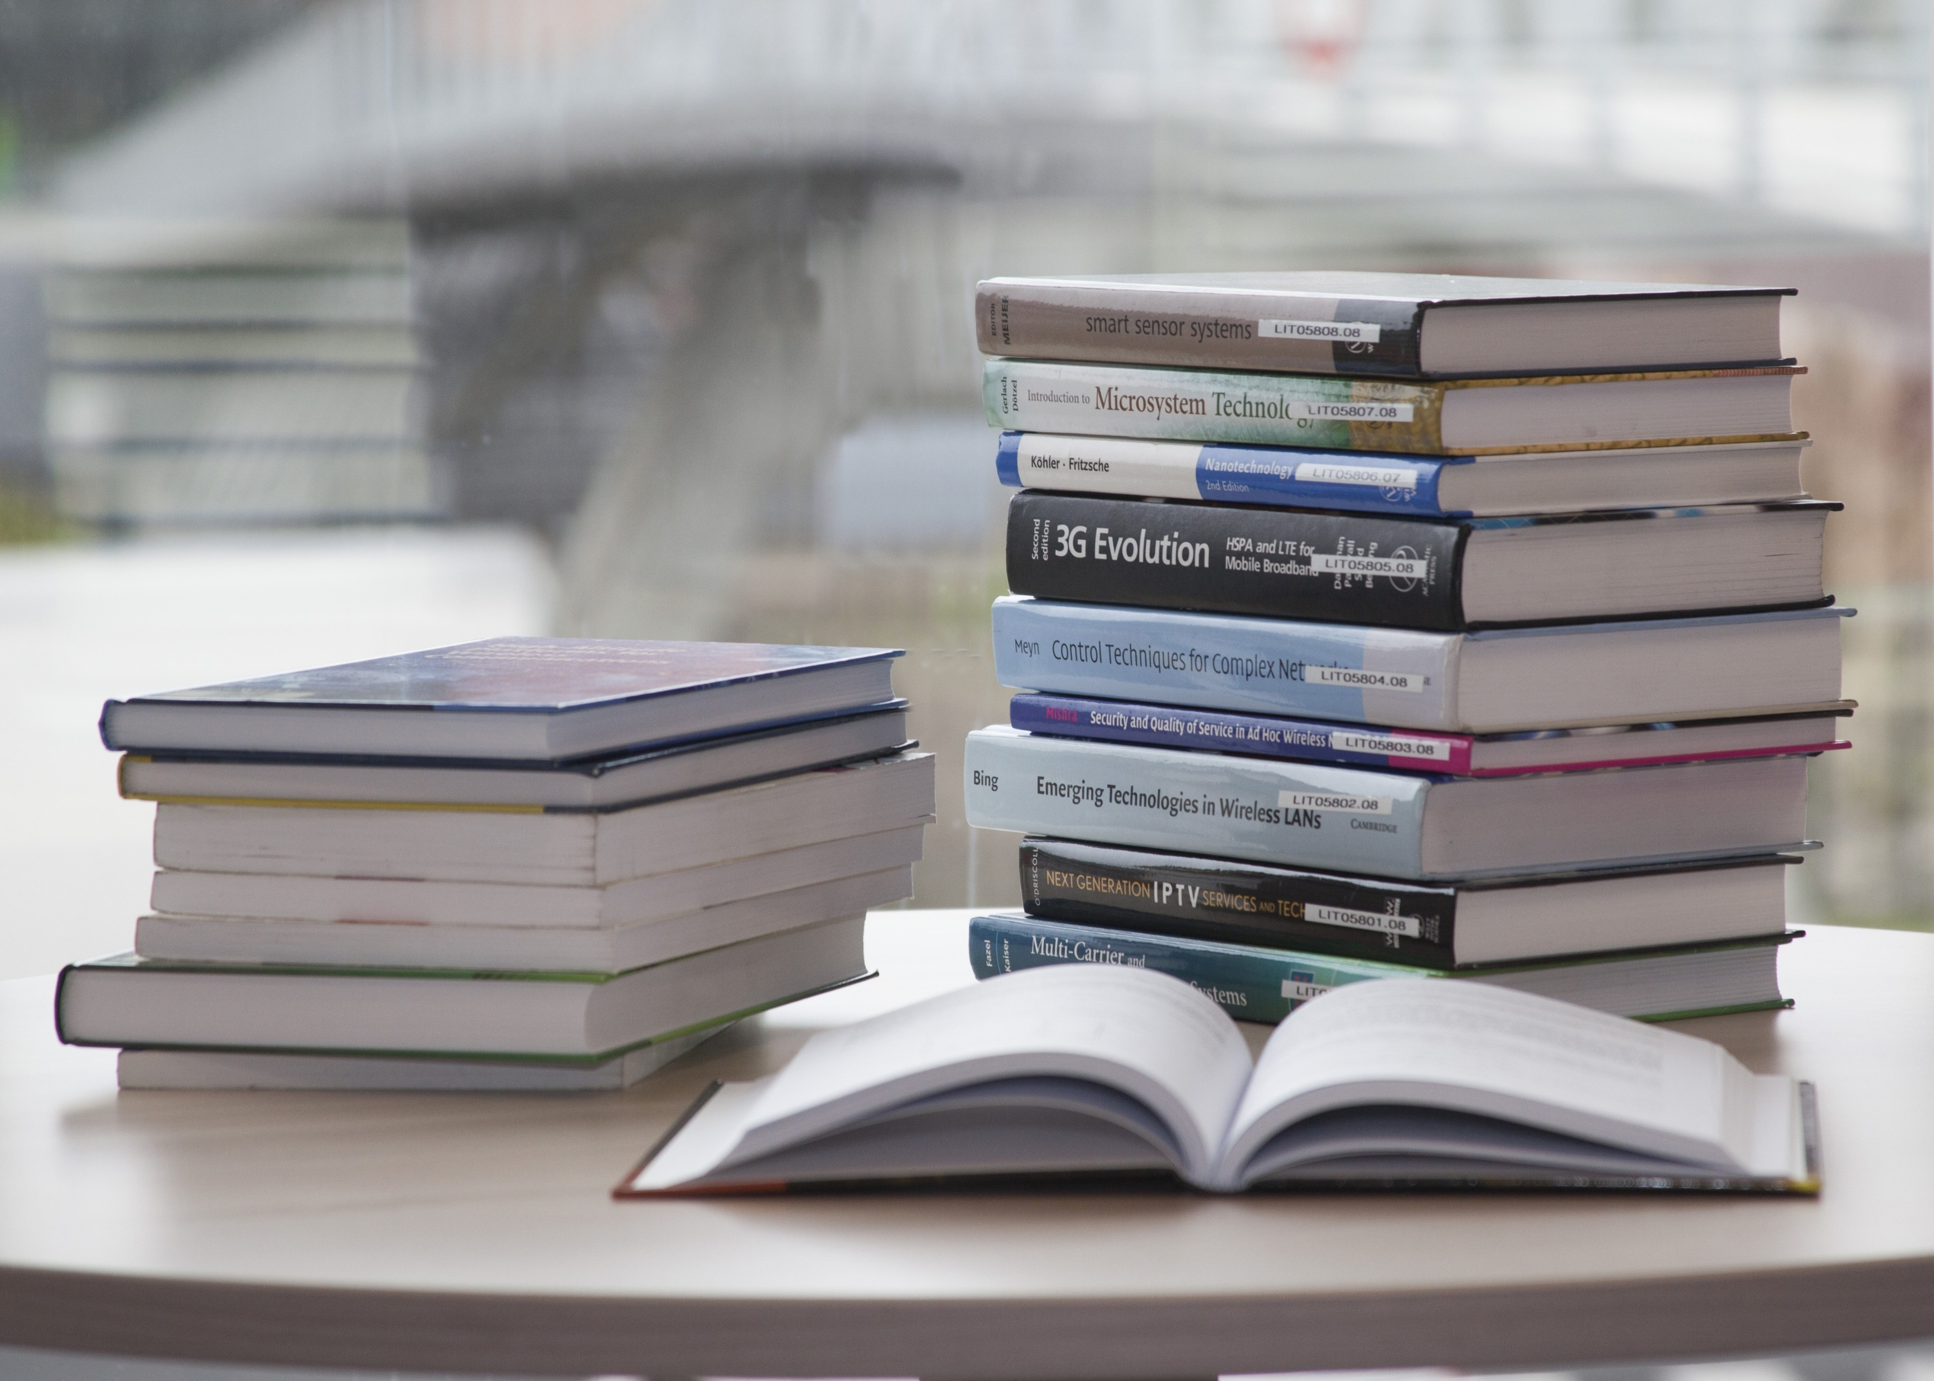
Combien de livres la pile la plus haute contient-elle en plus de la pile la plus petite ?

Slide 17
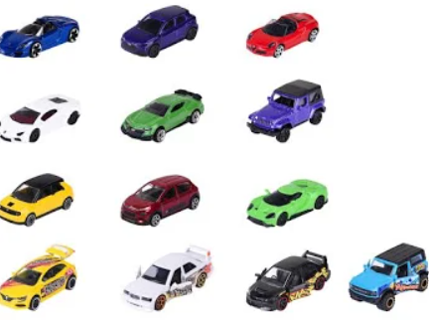
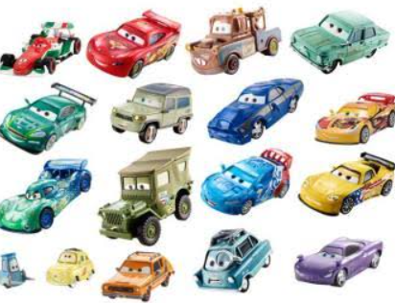
Quelle collection de voiture est la plus importante ? Combien contient-elle de voitures en plus ?

Slide 18
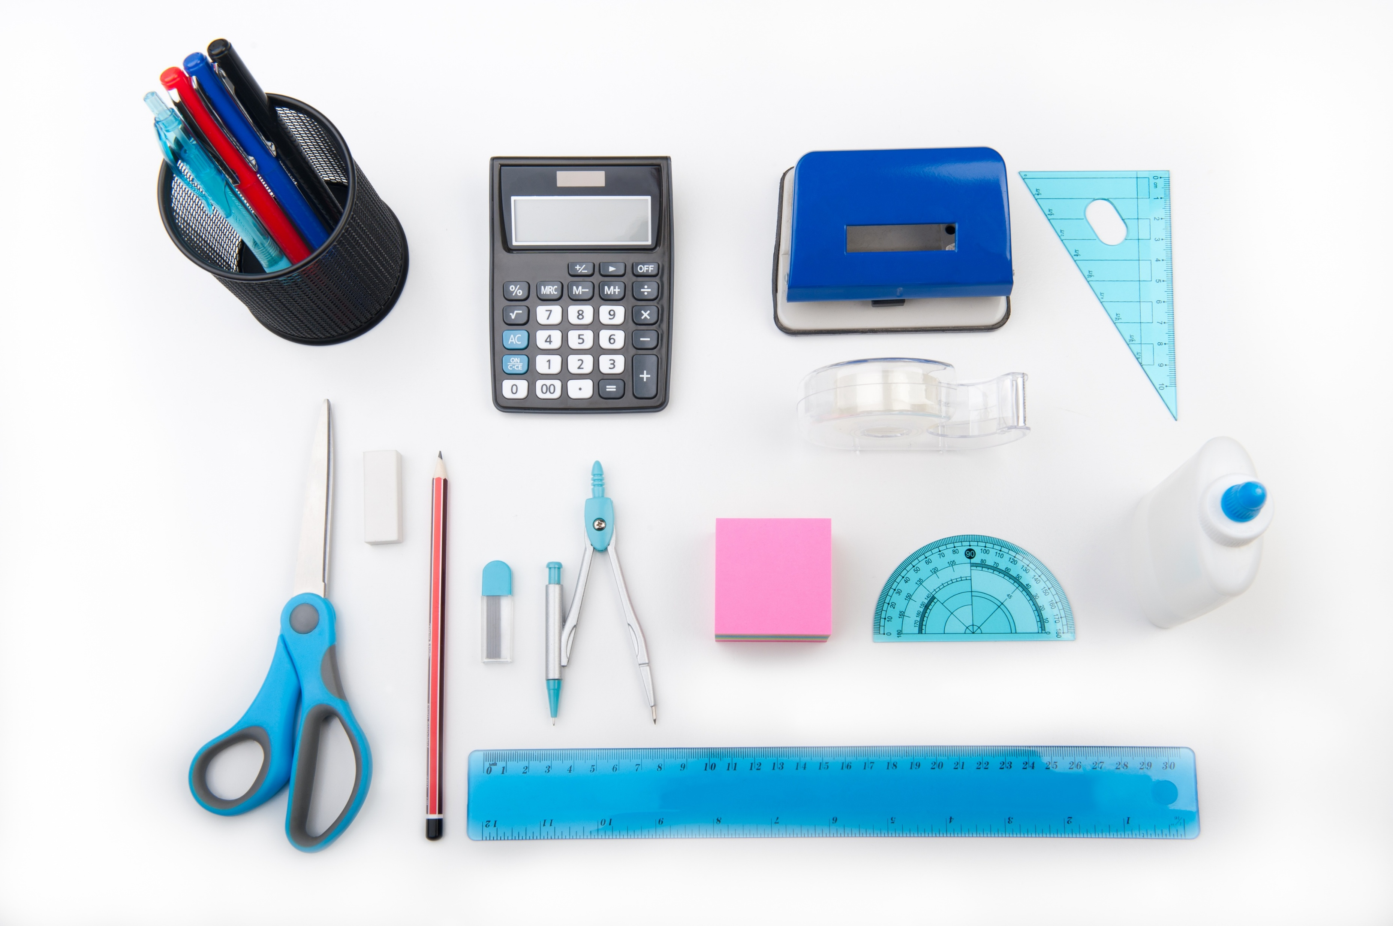
J’ai également du acheter 3 cahiers, 1 classeur et 1 agenda. Combien d’éléments étaient présents sur la liste de fournitures ?

Slide 19
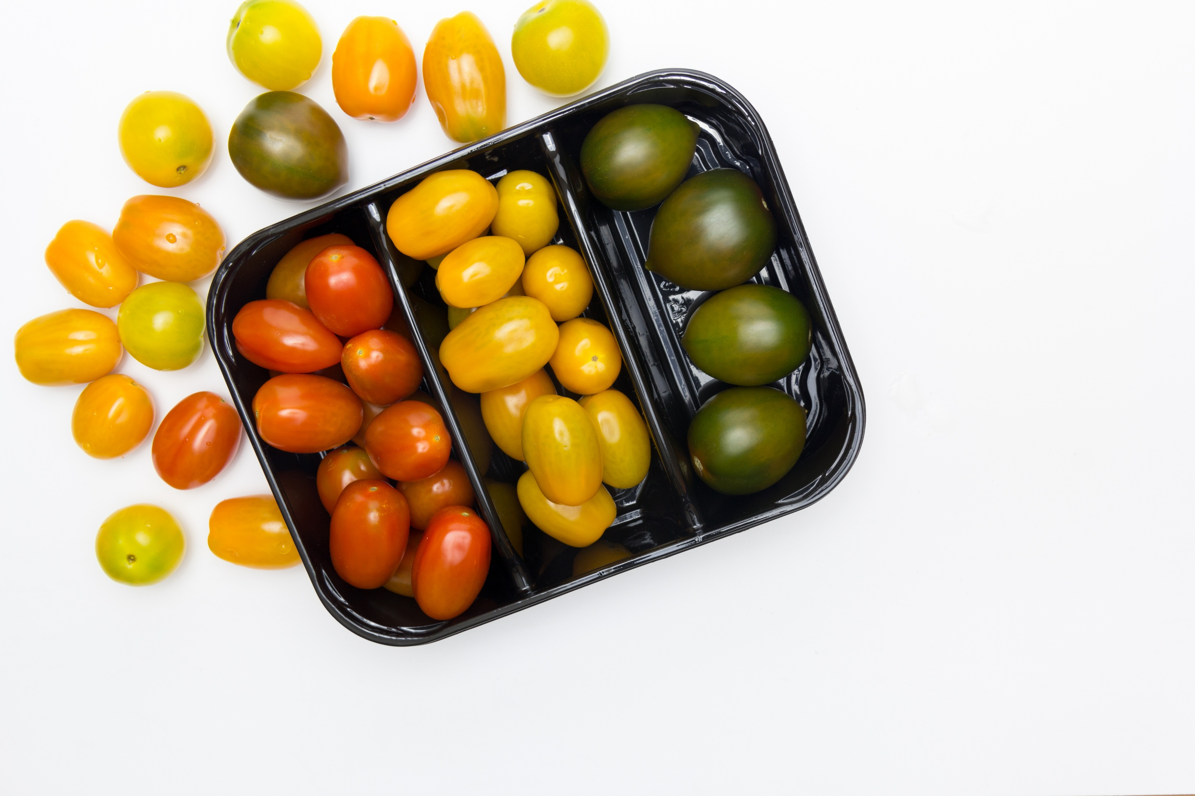
Combien y a-t-il de tomates dans la barquette ?
En dehors de la barquette ?
En tout ?

Slide 20
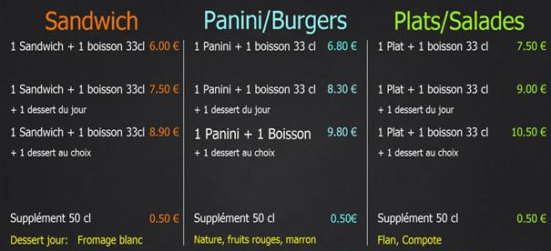
Tonton a commandé un sandwich et une boisson, Tata a commandé un panini, une boisson et le dessert du jour. Ma sœur et moi avons commandé chacune un plat et une boisson. Quelle est le montant total de la commande ?

Slide 21
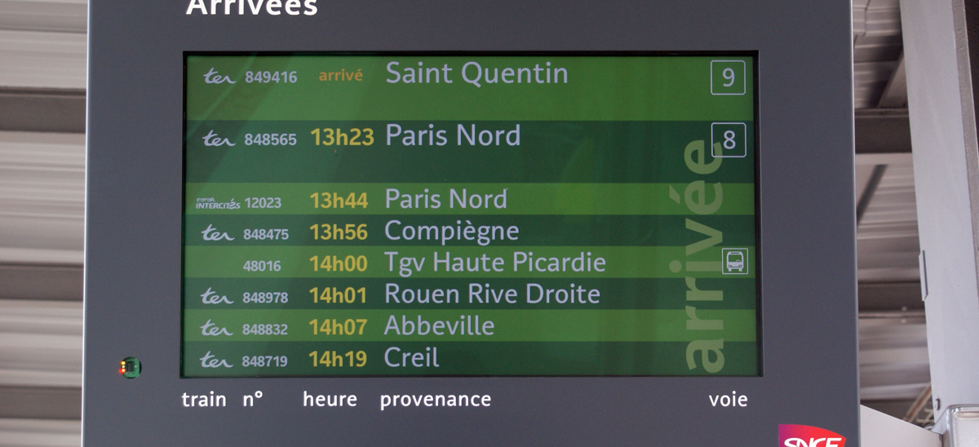
Anna arrive par le train de Compiègne et Marco arrive par le train de Creil. Combien de temps Anna devra-t-elle attendre Marco ?

Slide 22
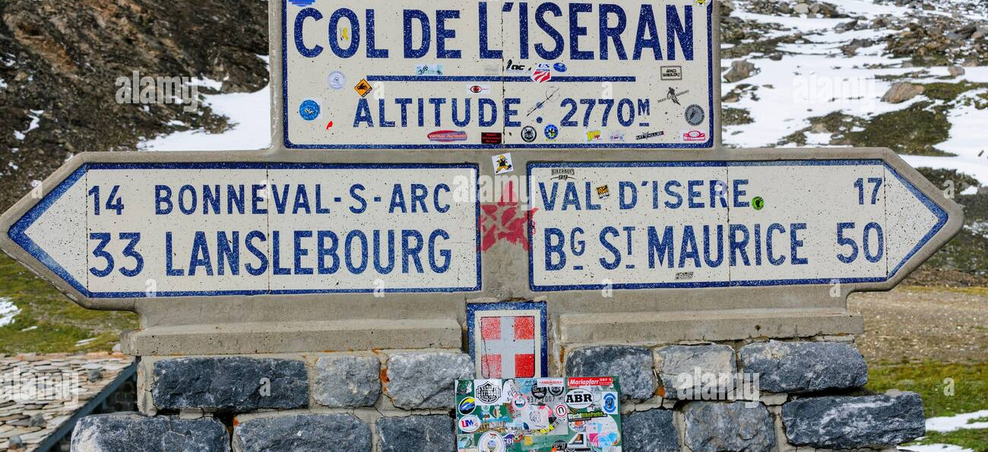
Combien de kilomètres séparent le Val d’Isère et Bourg-Saint-Maurice ?

Slide 23
Lors d'un festival, 1 248 personnes assistent au concert de l'après-midi, 986 au spectacle de danse et 1 437 au concert du soir.
Combien de spectateurs ont assisté à ces 3 spectacles ?

Slide 24
Lors d'un match, 8 250 spectateurs sont présents. 3 486 sont installés dans la tribune nord. Les autres occupent la tribune sud. Combien de spectateurs sont installés dans la tribune sud ?

Slide 25
Le stade peut accueillir 8 500 spectateurs. C'est 1 275 de plus que la salle polyvalente. Quelle est la capacité de la salle polyvalente ?

Slide 26
Pour la kermesse, 186 tickets sont vendus le matin et 249 l'après-midi. 58 tickets sont ensuite remboursés. Combien de tickets ont finalement été vendus ?

Slide 27
Le matin, 1 486 spectateurs entrent dans le stade. L'après-midi, 2 375 autres arrivent. Avant le début du match, 328 personnes quittent le stade. Combien de spectateurs sont présents au coup d'envoi ?

Slide 28
Au départ, 286 voyageurs sont dans le train. À la première gare, 94 voyageurs montent. À la deuxième gare, 57 descendent. À la troisième gare, 136 voyageurs montent. Combien de voyageurs sont présents après le troisième arrêt ?

Slide 29
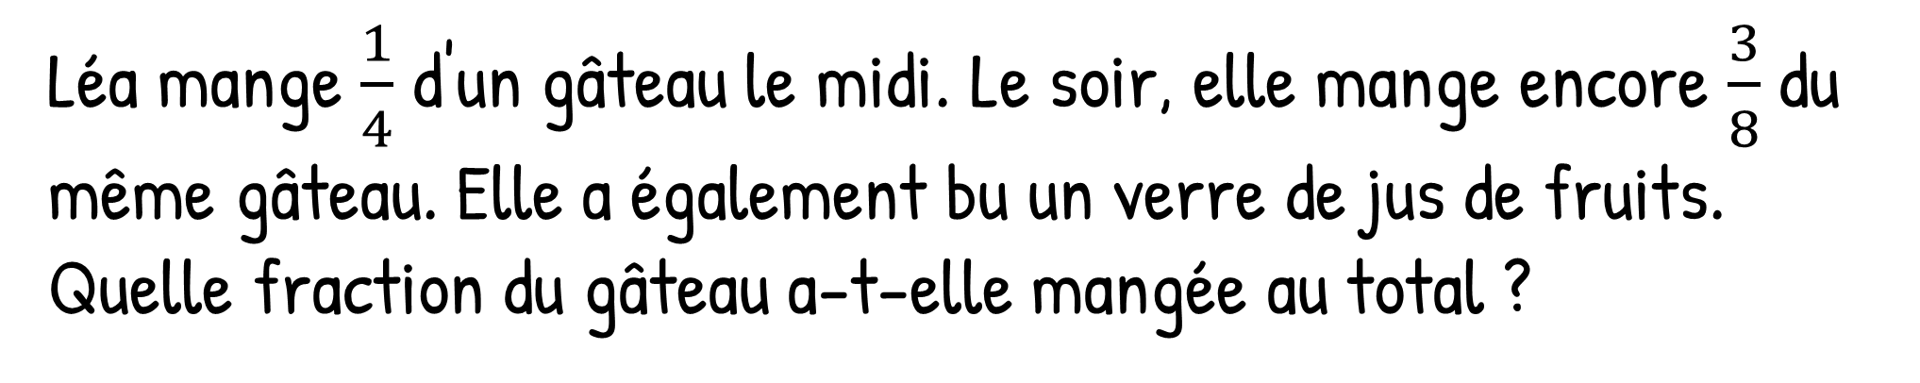
Léa mange $\frac{1}{4}$ d'un gâteau le midi. Le soir, elle mange encore $\frac{3}{8}$​ du même gâteau. Elle a également bu un verre de jus de fruits. Quelle fraction du gâteau a-t-elle mangée au total ?

Slide 30
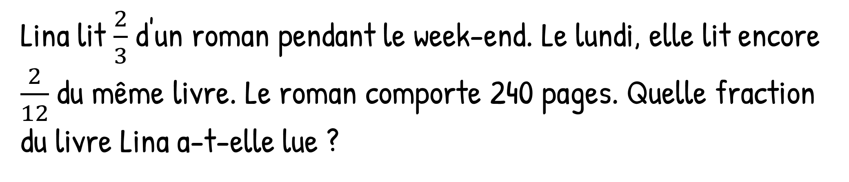
Lina lit $\frac{2}{3}$ d'un roman pendant le week-end. Le lundi, elle lit encore $\frac{2}{12}$​ du même livre. Le roman comporte 240 pages. Quelle fraction du livre Lina a-t-elle lue ?

Slide 31
Le jardinier utilise 2,35 L d'eau pour les fleurs, 4,8 L pour les légumes et 1,65 L pour les arbustes. Le jardin mesure 350 m². Quelle quantité d'eau a-t-il utilisée au total ? CM2

Slide 32
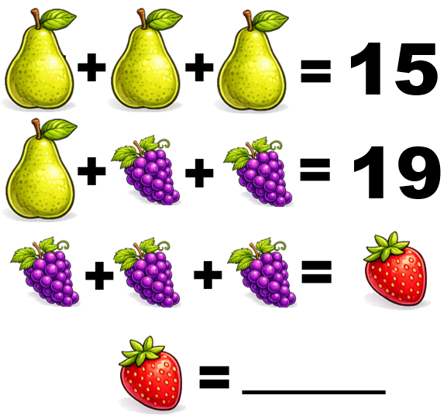

Slide 33
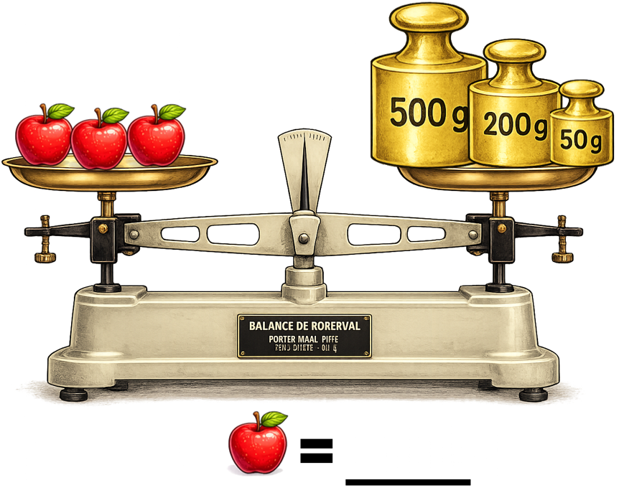

Slide 34
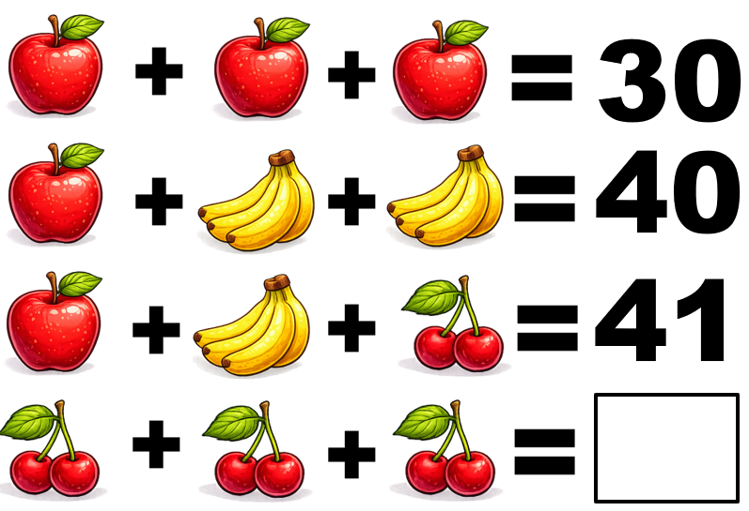

Slide 35
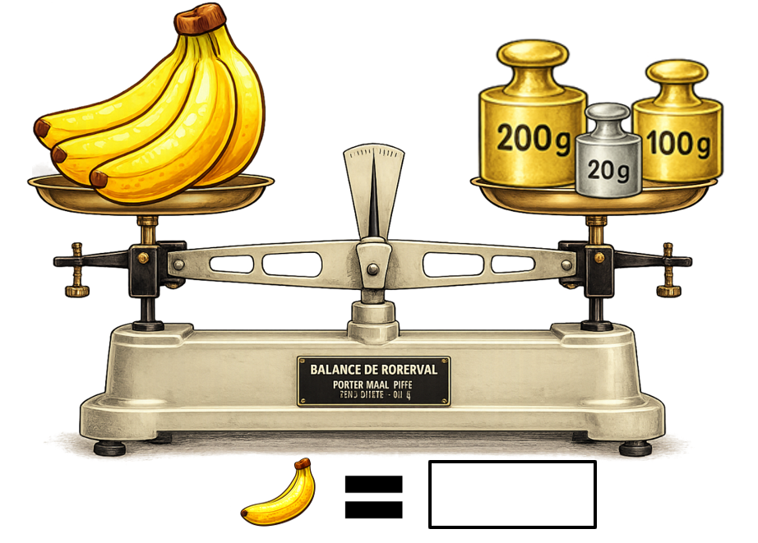

Slide 36
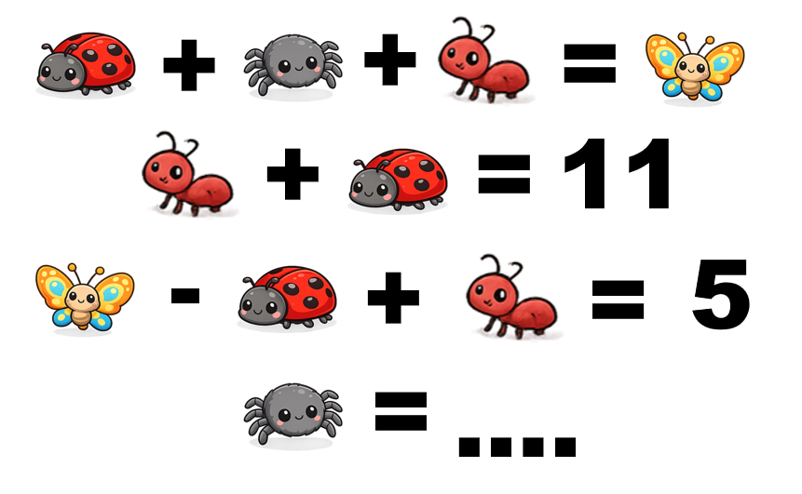

Slide 37
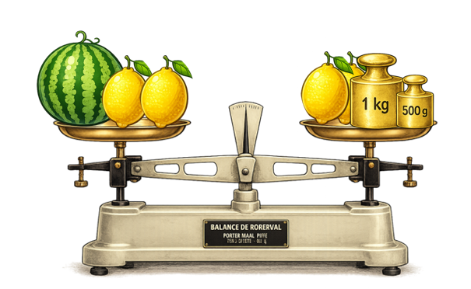
Quelle est la masse d’une pastèque ? …………

Slide 38
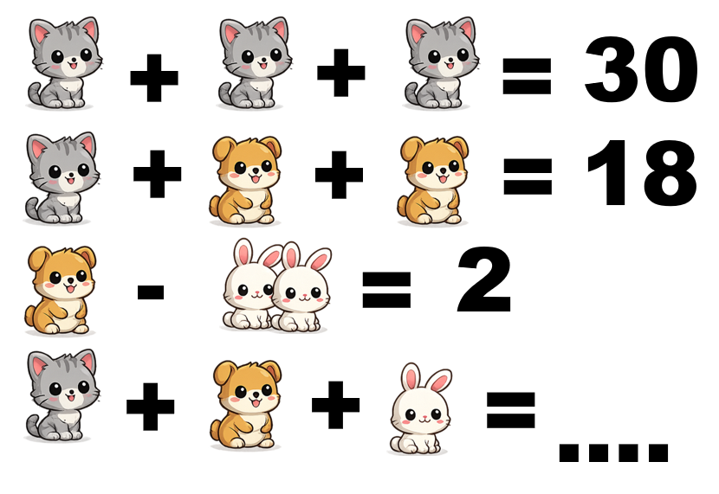

Slide 39
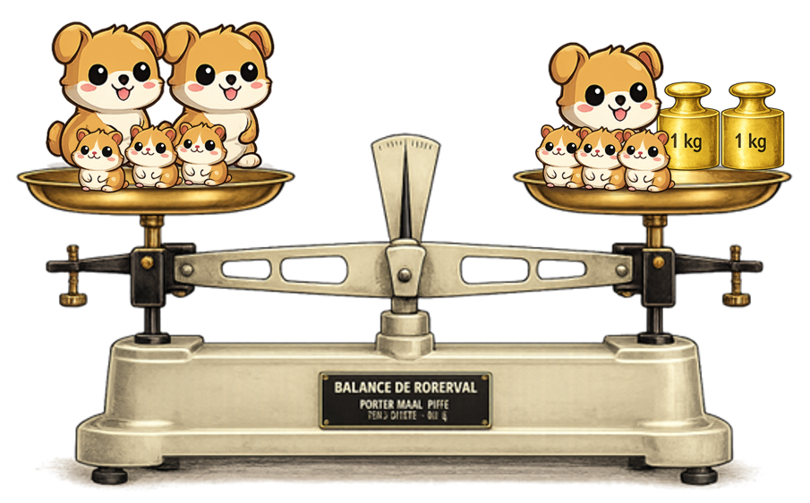
Quelle est la masse d’un chiot ? …………

Slide 40
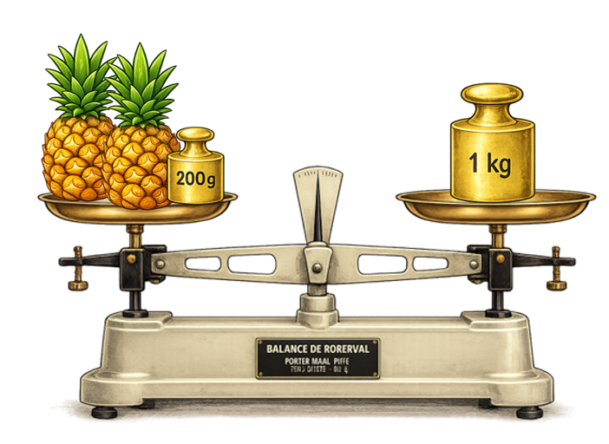
Quelle est la masse d’un ananas ? …………

